Slide 1
工作汇报
2019.11.2

Slide 2
报告提纲
新台实验与仿真对比
GB校正方法
误差预算

Slide 3
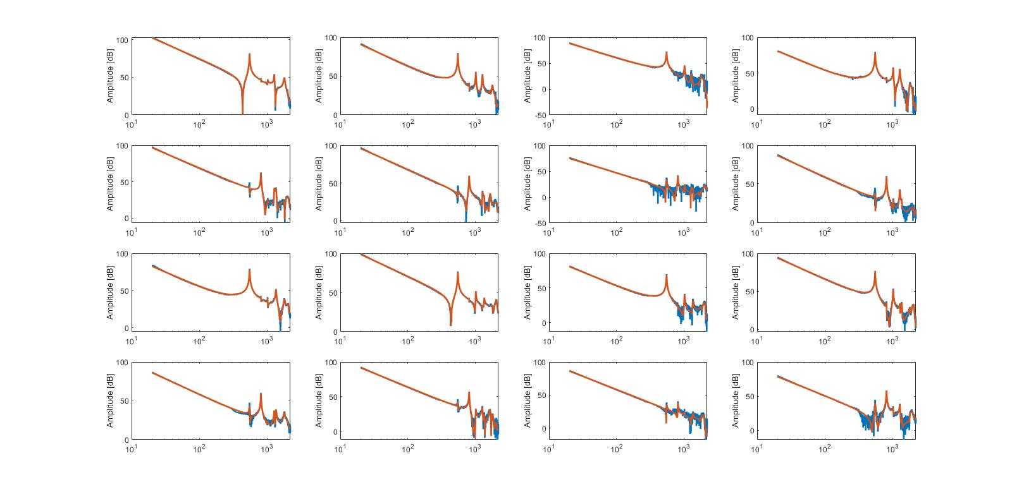
1 新台实验与仿真对比
新台辨识结果12X8

Slide 4
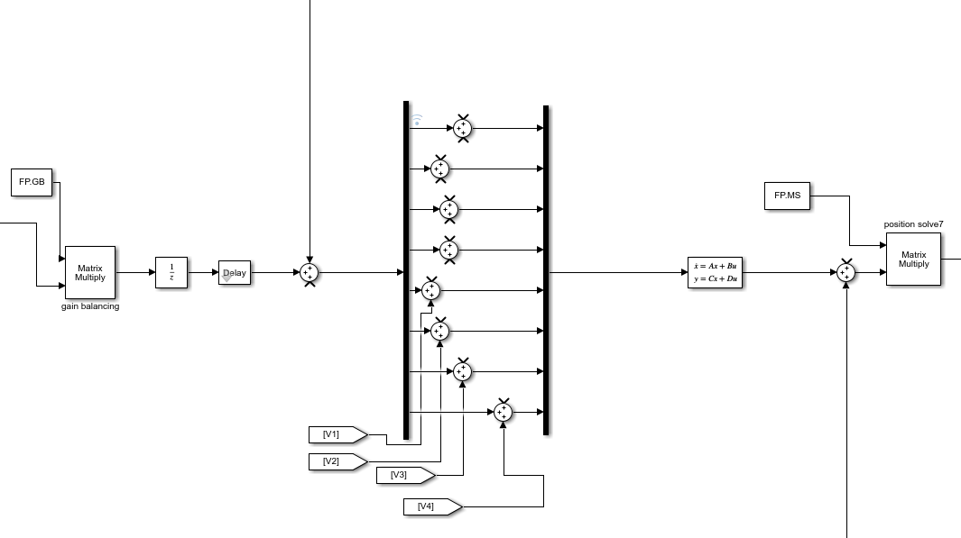
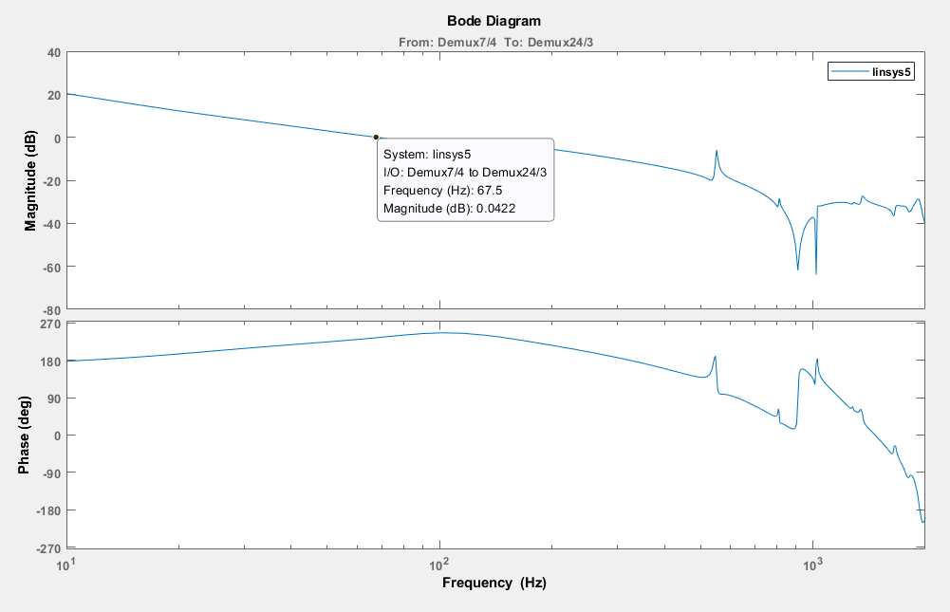
1 新台实验与仿真对比
仿真模型
Simulink仿真模型
Z向开环传递函数

Slide 5
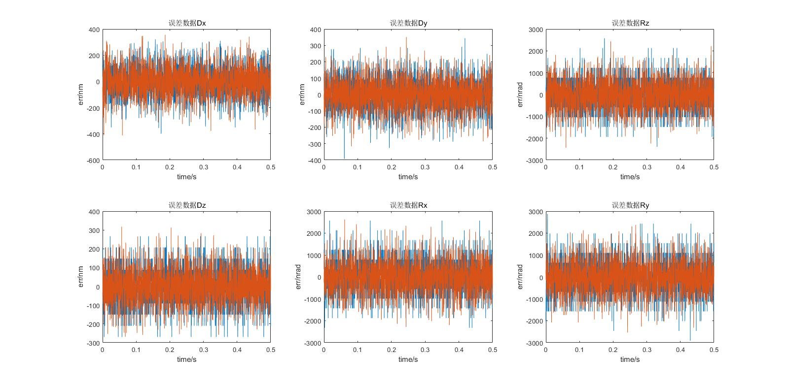
1 新台实验与仿真对比
实验与仿真误差对比（蓝色：实验 橙色：仿真）
六自由度误差

Slide 6
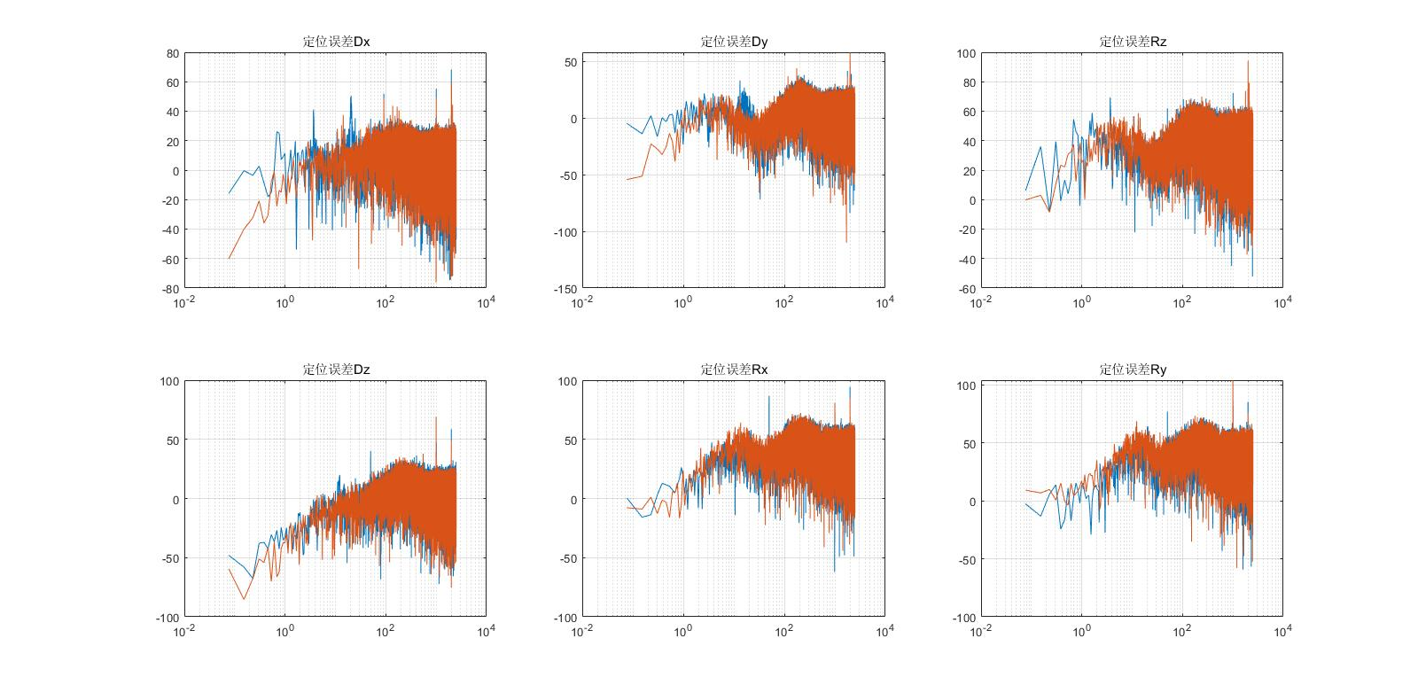
1 新台实验与仿真对比
实验与仿真误差对比（蓝色：实验 橙色：仿真）
六自由度误差频谱

Slide 7
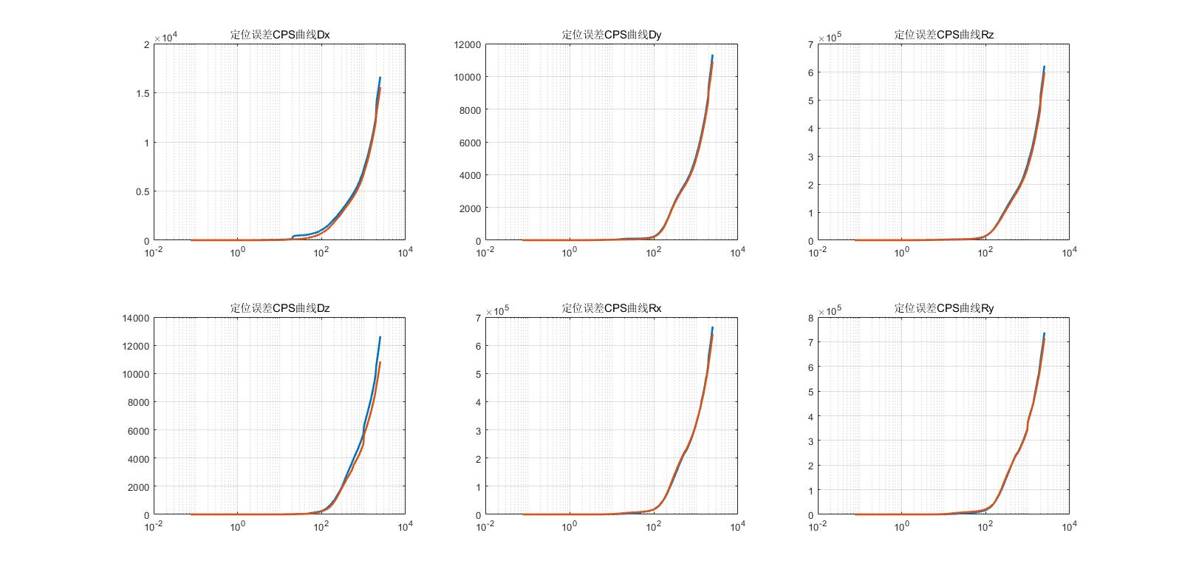
1 新台实验与仿真对比
实验与仿真误差对比（蓝色：实验 橙色：仿真）
六自由度误差CPS

Slide 8
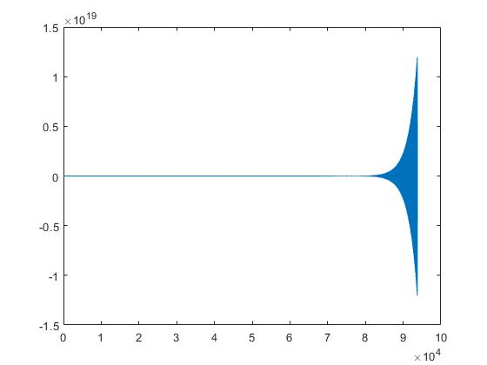
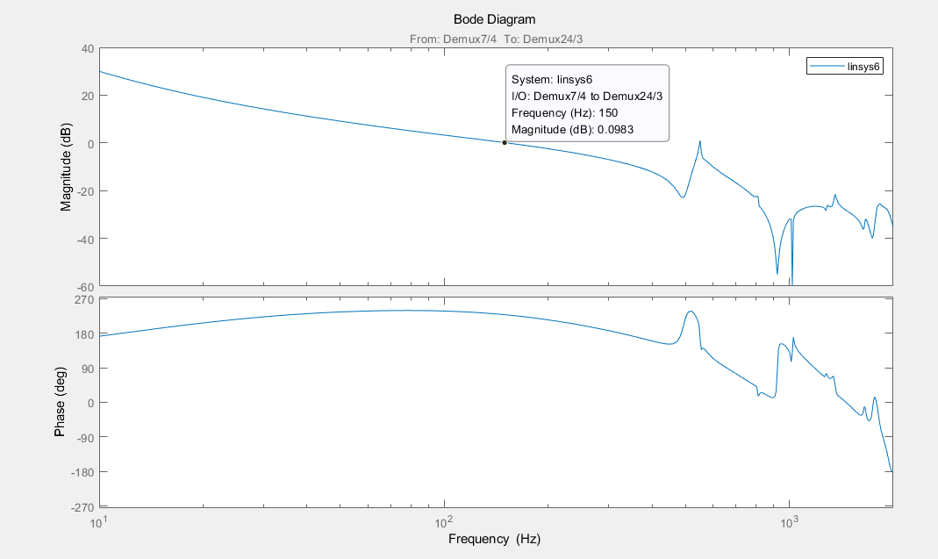
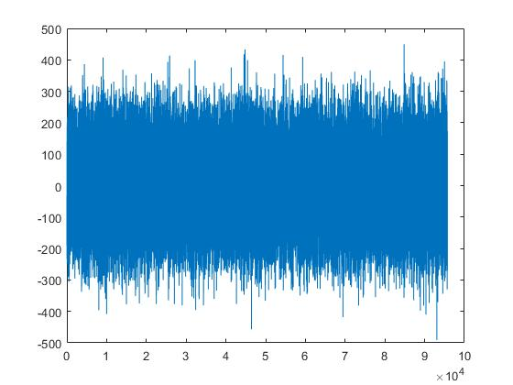
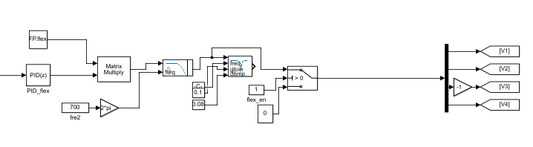
1 新台实验与仿真对比
柔性抑制
开环传递函数（Z向带宽150Hz）
柔性抑制方法
Z向误差（上：抑制前 下：抑制后）

Slide 9
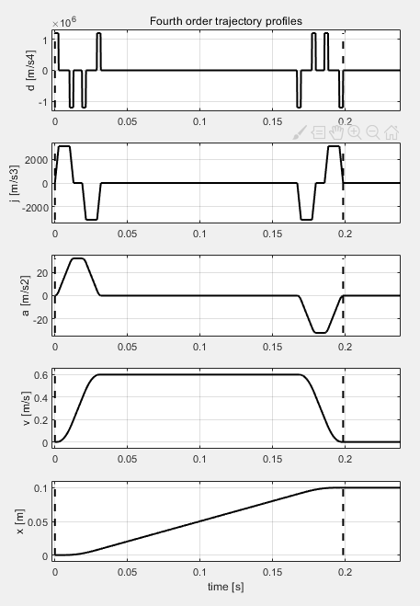
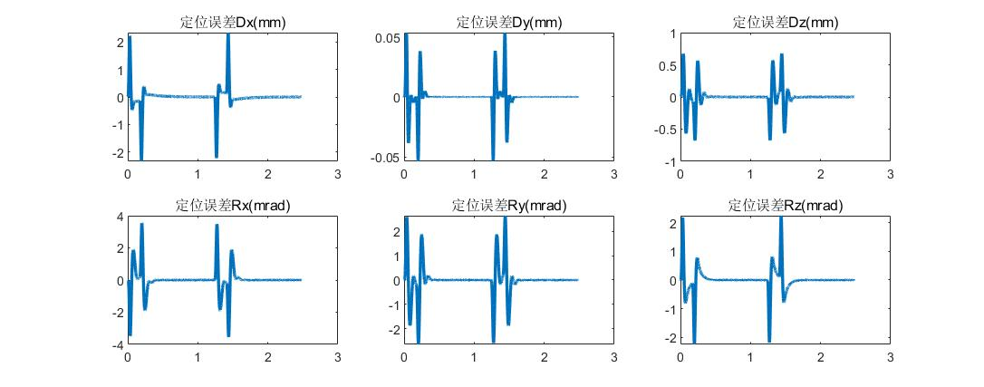
2 GB校正方法
轨迹生成
P = 0.1
V = 0.6
A = 32
J = 3200
S = J*400
六自由度误差

Slide 10
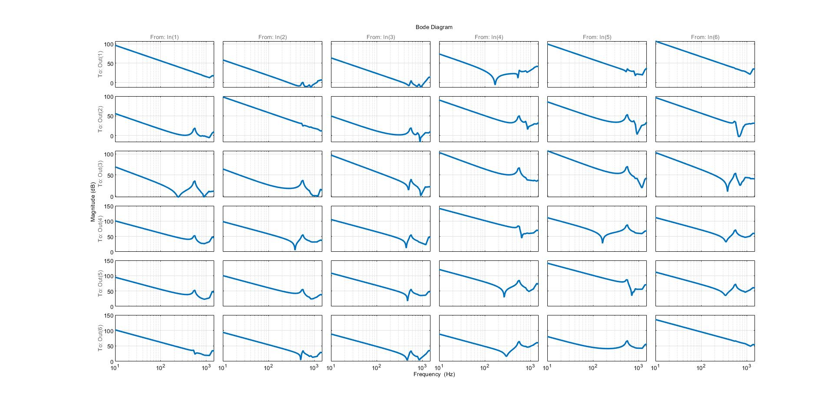
2 GB校正方法
6X6传函矩阵

Slide 11
2 GB校正方法
GB校准方法

Slide 12
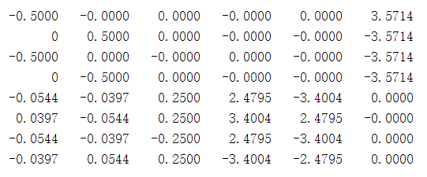
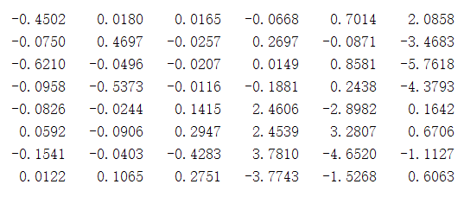
2 GB校正方法
校准前后GB对比
校正前GB
区别原因：
1、电机推力常数；
2、电机出力方向；
校正后GB

Slide 13
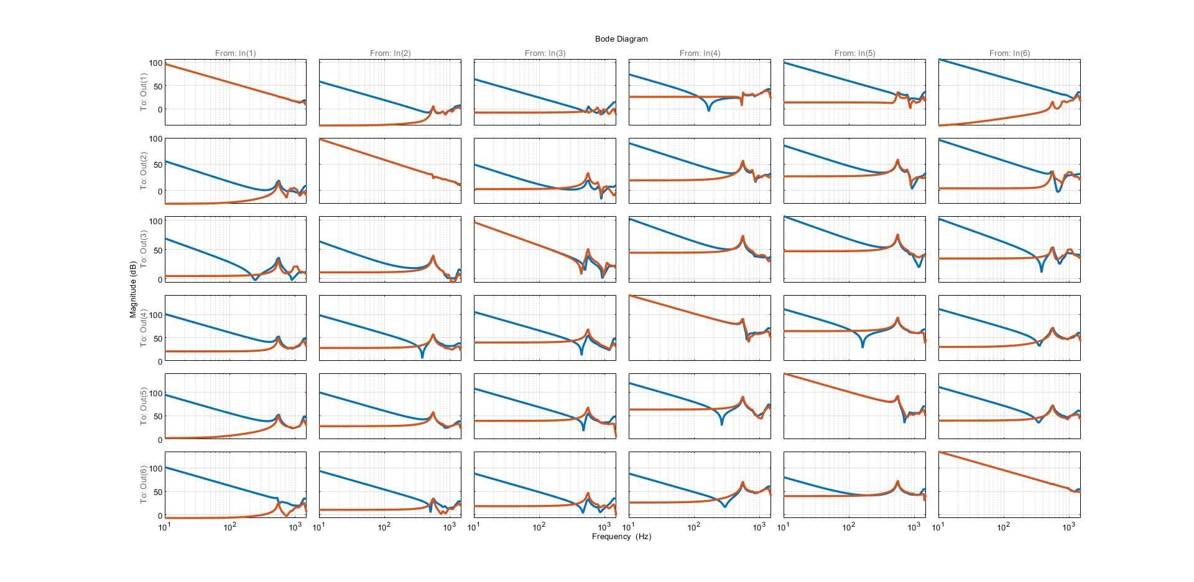
2 GB校正方法
校准前后传函矩阵对比

Slide 14
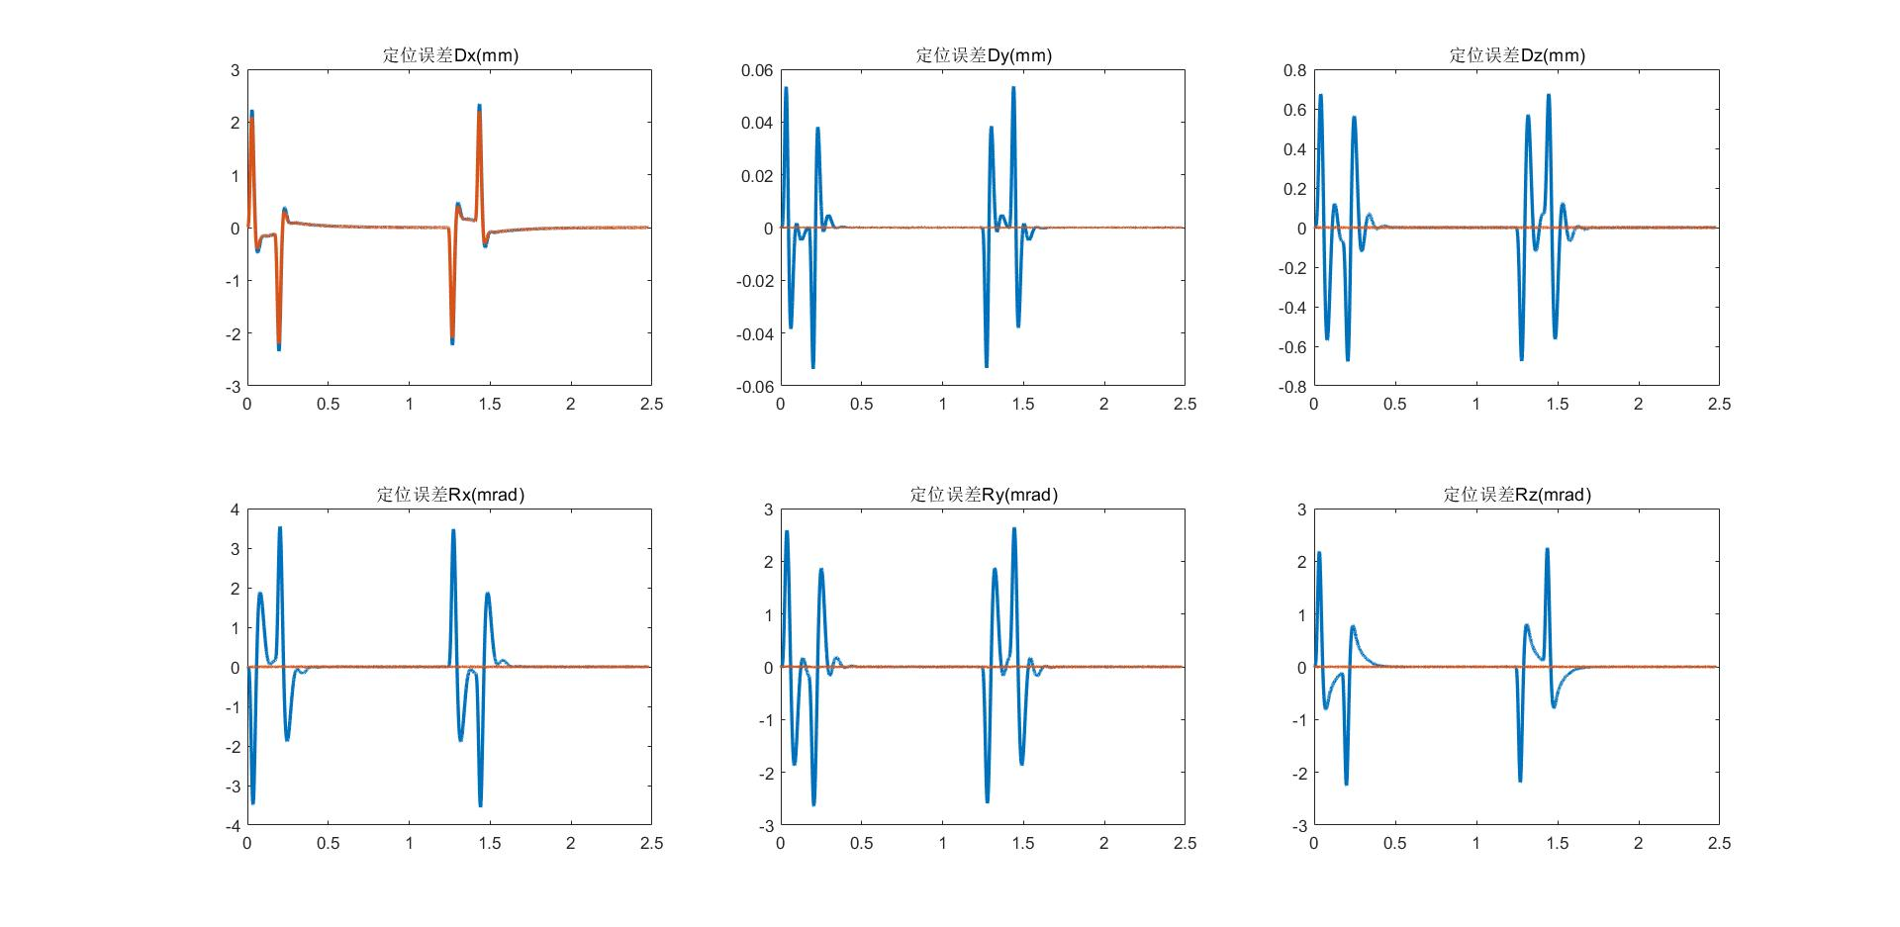
2 GB校正方法
校准前后误差对比（蓝色：前 橙色：后）

Slide 15
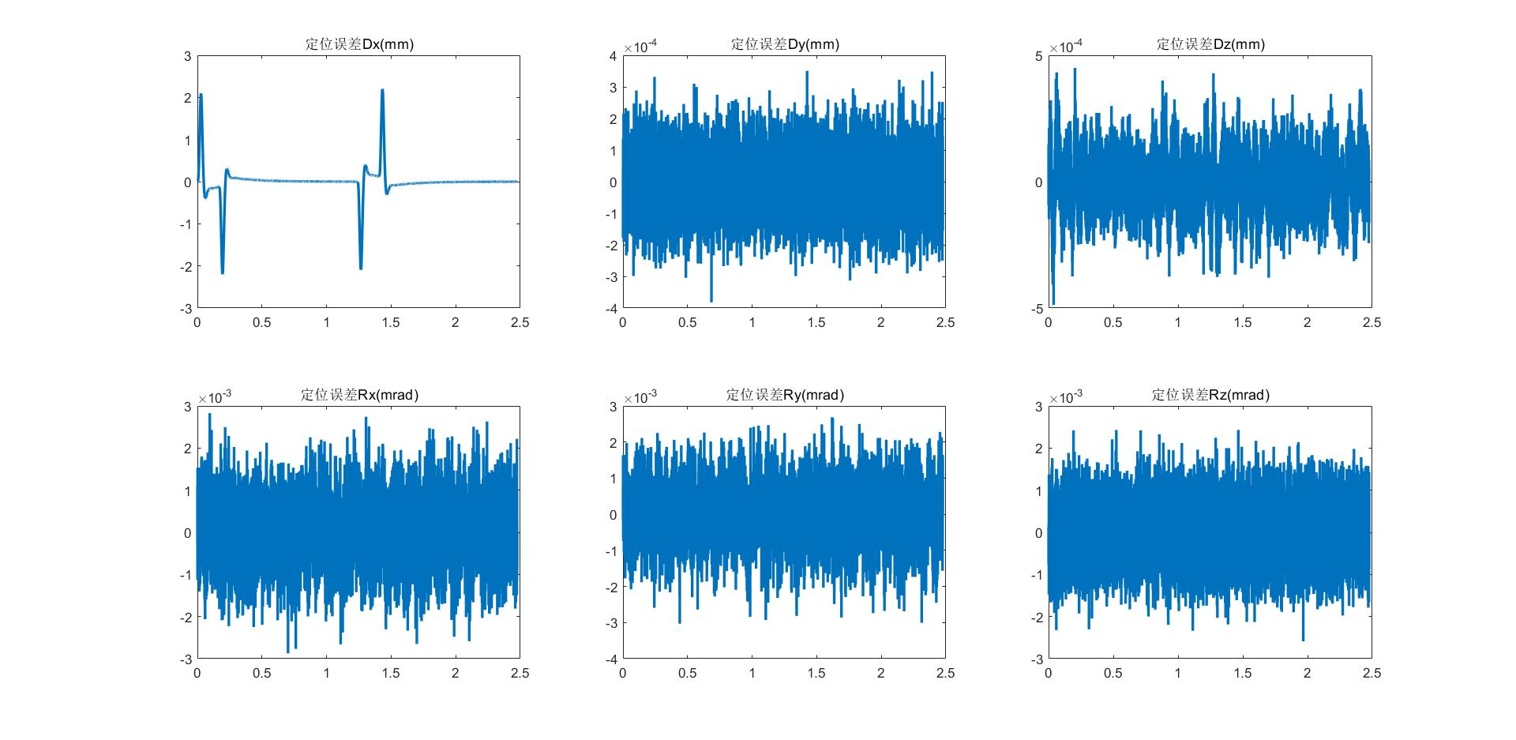
2 GB校正方法
校准后误差

Slide 16
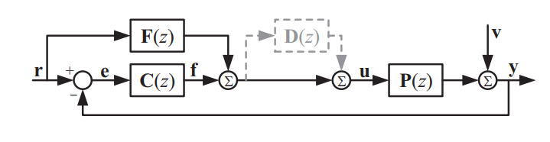

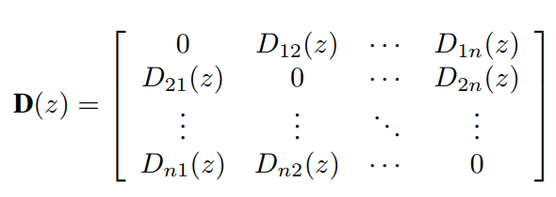
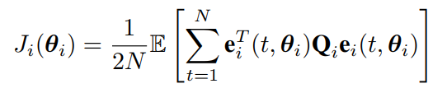
2 GB校正方法
高斯牛顿整定方法

Slide 17
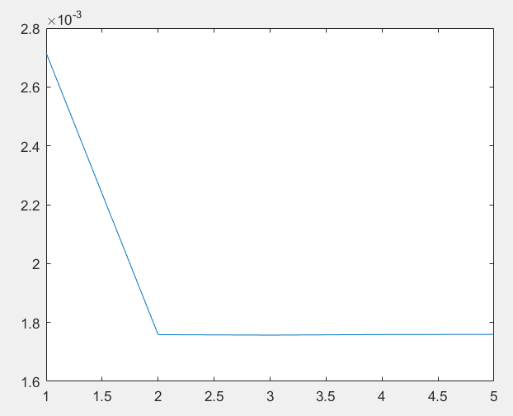
2 GB校正方法
问题
F
controller
e
论文算法复现（目标函数随迭代次数变化）

Slide 18
3 误差预算
虚拟样机设计阶段
设计阶段 | 部件 | 满足的应用 | 电机 | 传感器 | PA | 控制 | 扰动
1 | 刚体（运动学） | 轨迹检查、动画演示 | 无（位置输入） | 无 | 无 | 仅SPG | 无
2 | 刚体（动力学） 准确的质量和惯性特性 | 电机推力预算 | 理想 | 理想 | 理想 | 解耦 反馈PID 加速度前馈 | 理想重力补偿
3 | 刚体+柔性 | 误差预算 | 理想 | 理想 白噪声 | 理想 白噪声 | 解耦 反馈PID 4阶前馈 | 扰动力，位置误差

Slide 19
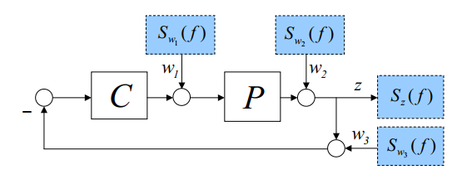
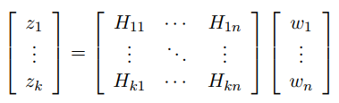
3 误差预算
误差来源
扰动力：DA，驱动器，GB，电机常数，（轨迹：前馈）
位置误差：传感器噪声，AD，柔性，MS

Slide 20
计划
文献中解耦复现
前馈整定方法
动态误差预算《dynamic error budgeting》

